Slide 1


POLICIJSKA UPRAVA ZAGREBAČKA
Pripremni seminar – stručno usavršavanje djelatnika autoškoli, 23.10.2018.

Slide 2

STATISTIKA RH

Slide 3
KARAKTERISTIČNI BROJČANI POKAZATELJI O PROMETNIM NESREĆAMA U 2017. I 2018. GODINI - DEVET MJESECI -
 |  |  |  | Usporedba '17. i '18.g.
 |  | 2017. | 2018. | razlika | %
PROMETNE NESREĆE
U K U P N O |  | 25.829 | 25.270 | -559 | -2,2%
S NASTRADALIMA |  | 8.292 | 8.093 | -199 | -2,4%
- s poginulima |  | 220 | 227 | 7 | 3,2%
- s ozlijeđenima |  | 8.072 | 7.866 | -206 | -2,6%
S MATERIJALNOM ŠTETOM |  | 17.537 | 17.177 | -360 | -2,1%
NASTRADALE OSOBE
U K U P N O |  | 11.325 | 11.122 | -203 | -1,8%
POGINULO |  | 240 | 240 | 0 | 0,0%
OZLIJEĐENO |  | 11.085 | 10.882 | -203 | -1,8%
- teško |  | 2.146 | 2.148 | 2 | 0,1%
- lako |  | 8.939 | 8.734 | -205 | -2,3%

Slide 5
Stradavanja u prometnim nesrećama prema okolnostima (uzrocima) koje su im prethodile u 2017. i 2018. godini - DEVET MJESECI -
OKOLNOSTI KOJE SU PRETHODILE PROMETNIM NESREĆAMA | STRADAVANJA
 | poginuli |  |  | TTO |  |  | LTO |  |  | ukupno ozlijeđeni |  |  | ukupno nastradali
 | '17. | '18. | '18./'17. % | '17. | '18. | '18./'17. % | '17. | '18. | '18./'17. % | '17. | '18. | '18./'17. % | '17. | '18. | '18./'17. %
Nepropisna brzina | 12 | 11 | -8,3% | 95 | 98 | 3,2% | 374 | 297 | -20,6% | 469 | 395 | -15,8% | 481 | 406 | -15,6%
Brzina neprimjerena uvjetima | 77 | 108 | 40,3% | 702 | 680 | -3,1% | 2.446 | 2.426 | -0,8% | 3.148 | 3.106 | -1,3% | 3.225 | 3.214 | -0,3%
Vožnja na nedovoljnoj udaljenosti | 7 | 6 | -14,3% | 75 | 69 | -8,0% | 954 | 777 | -18,6% | 1.029 | 846 | -17,8% | 1.036 | 852 | -17,8%
Zakašnjelo uočavanje opasnosti | 2 | 4 | 100,0% | 12 | 26 | 116,7% | 47 | 56 | 19,1% | 59 | 82 | 39,0% | 61 | 86 | 41,0%
Nepropisno pretjecanje | 17 | 6 | -64,7% | 95 | 82 | -13,7% | 240 | 283 | 17,9% | 335 | 365 | 9,0% | 352 | 371 | 5,4%
Nepropisno obilaženje | 0 | 2 | - | 21 | 16 | -23,8% | 54 | 72 | 33,3% | 75 | 88 | 17,3% | 75 | 90 | 20,0%
Nepropisno mimoilaženje | 1 | 1 | 0,0% | 18 | 11 | -38,9% | 63 | 68 | 7,9% | 81 | 79 | -2,5% | 82 | 80 | -2,4%
Nepropisno uključivanje u promet | 3 | 1 | -66,7% | 86 | 85 | -1,2% | 458 | 406 | -11,4% | 544 | 491 | -9,7% | 547 | 492 | -10,1%
Nepropisno skretanje | 4 | 6 | 50,0% | 75 | 71 | -5,3% | 363 | 351 | -3,3% | 438 | 422 | -3,7% | 442 | 428 | -3,2%
Nepoštivanje prednosti prolaska | 17 | 8 | -52,9% | 274 | 282 | 2,9% | 1.684 | 1.618 | -3,9% | 1.958 | 1.900 | -3,0% | 1.975 | 1.908 | -3,4%
Nepoštivanje svjetlosnog znaka | 10 | 10 | 0,0% | 29 | 28 | -3,4% | 207 | 198 | -4,3% | 236 | 226 | -4,2% | 246 | 236 | -4,1%
Nepropisno kretanje vozila na kolniku | 38 | 29 | -23,7% | 238 | 238 | 0,0% | 633 | 811 | 28,1% | 871 | 1.049 | 20,4% | 909 | 1.078 | 18,6%
Pogreške-propusti pješaka | 12 | 8 | -33,3% | 57 | 75 | 31,6% | 181 | 171 | -5,5% | 238 | 246 | 3,4% | 250 | 254 | 1,6%
Neočekivana pojava opasnosti na cesti | 0 | 2 | - | 22 | 22 | 0,0% | 65 | 61 | -6,2% | 87 | 83 | -4,6% | 87 | 85 | -2,3%
Ostale okolnosti | 40 | 38 | -5,0% | 347 | 365 | 5,2% | 1.170 | 1.139 | -2,6% | 1.517 | 1.504 | -0,9% | 1.557 | 1.542 | -1,0%
UKUPNO | 240 | 240 | 0,0% | 2.146 | 2.148 | 0,1% | 8.939 | 8.734 | -2,3% | 11.085 | 10.882 | -1,8% | 11.325 | 11.122 | -1,8%

Slide 6
MLADI VOZAČI RH
KARAKTERISTIČNI BROJČANI POKAZATELJI O PROMETNIM NESREĆAMA KOJE SU SKRIVILI MLADI VOZAČI U 2017. I 2018. GODINI -DEVET MJESECI -
 |  |  | Usporedba '17. i '18.g. |  | Udjel u broju svih nesreća i stradavanja
 | 2017. | 2018. | razlika | % | 2017. | 2018.
PROMETNE NESREĆE
U K U P N O | 2 484 | 2 384 | - 100 | -4,0% | 9,6% | 9,4%
S NASTRADALIMA | 912 | 861 | - 51 | -5,6% | 11,0% | 10,6%
- s poginulima | 24 | 26 | 2 | 8,3% | 10,9% | 11,5%
- s ozlijeđenima | 888 | 835 | - 53 | -6,0% | 11,0% | 10,6%
S MATERIJALNOM ŠTETOM | 1 572 | 1 523 | - 49 | -3,1% | 9,0% | 8,9%
NASTRADALE OSOBE
U K U P N O | 1 345 | 1 307 | - 38 | -2,8% | 11,9% | 11,8%
POGINULO | 25 | 28 | 3 | 12,0% | 10,4% | 11,7%
OZLIJEĐENO | 1 320 | 1 279 | - 41 | -3,1% | 11,9% | 11,8%
- teško | 223 | 220 | - 3 | -1,3% | 10,4% | 10,2%
- lako | 1 097 | 1 059 | - 38 | -3,5% | 12,3% | 12,1%

Slide 7

STATISTIKA PU ZAGREBAČKA

Slide 9
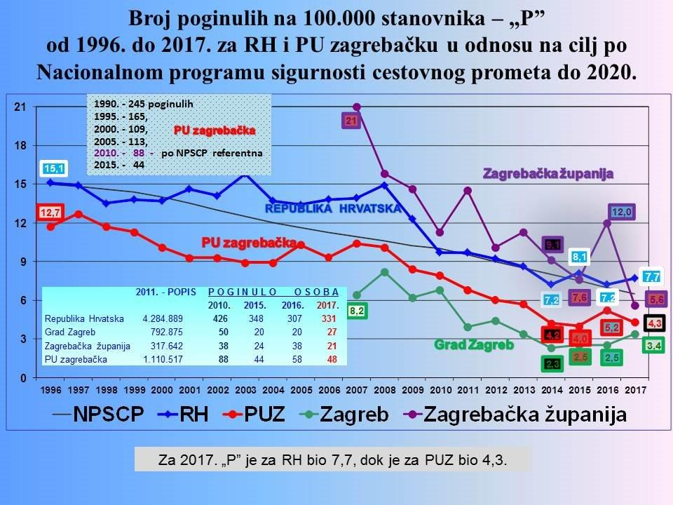

Slide 12
SUDIONICI KOJI SU IZAZVALI NESREĆE S POGINULIM OSOBAMA S NEDOPUŠTENOM KONCENTRACIJOM ALKOHOLA
Vozači pod utjecajem alkohola sudjelovali su u 773 nesreće, odnosno prosječno u svakoj sedmoj nesreći od ukupno 5.684 nesreće.
U 9 od ukupno 36 ili 25,0% (2017. god. u 14 od ukupno 32 ili 43,7 posto) nesreća s poginulim osobama, osoba je bila pod utjecajem nedozvoljene koncentracije alkohola, i to:
- od 0,5 do 1, - 0 osoba
- od 1,0 do 1,5 - 5 osoba
- preko 1,5 - 4 osobe
U 2018. god. utvrdili smo ukupno 121.075 prometnih prekršaja, od kojih je 4.734 prekršaj vožnje pod utjecajem alkohola, dok je alkotestiranje odbilo 319 vozača.

Slide 14
HVALA NA PAŽNJI
kmisic@mup.hr

